Slide 1

§6.2 衡量点估计量好坏的标准
无偏性
有效性
一致性
小结

Slide 2
对于同一个未知参数,不同的方法得到的估计量可能不
同,于是提出问题
应该选用哪一种估计量?
用何标准来评价一个估计量的好坏?
(1) 无偏性
常用标准
(2) 有效性
(3) 一致性
评价一个估计量的好坏，不能仅仅依据一次试验的结果，而必须由多次试验结果来衡量，一个好的估计，应在
多次试验中体现出优良性 。

Slide 3
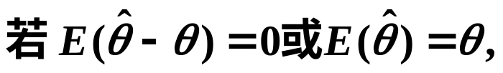



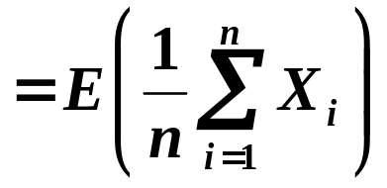
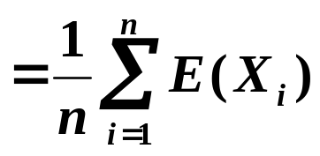
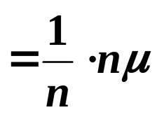
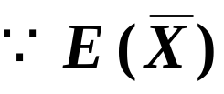

一、无偏性
我们不可能要求每一次由估计量得到的估计值与真值都
相等，但可以要求这些估计值的期望与真值相等。
定义
则称
为θ的无偏估计量。
无偏性的实际意义是指没有系统性的偏差
样本均值 是总体均值μ的无偏估计值。
结论1

Slide 4


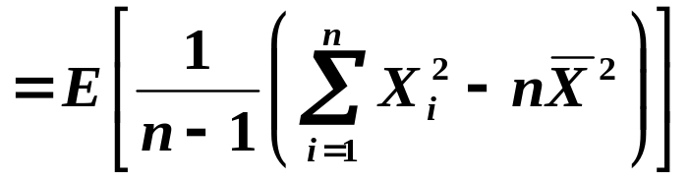
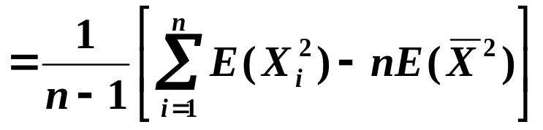


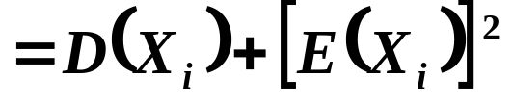


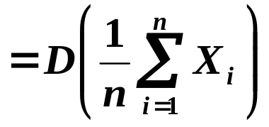
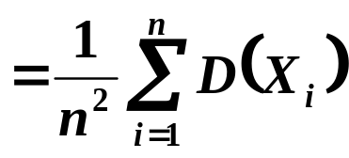
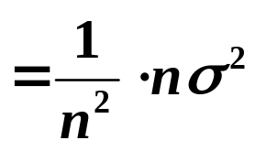
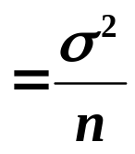



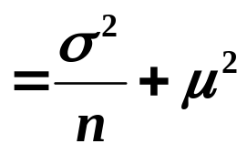
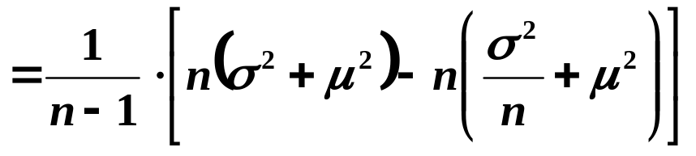



结论2
样本方差 是总体方差 的无偏估计值。
证

Slide 5
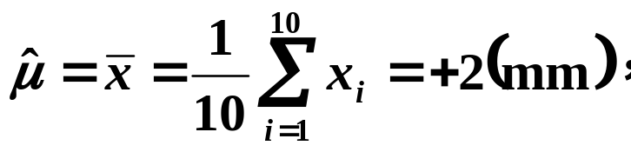
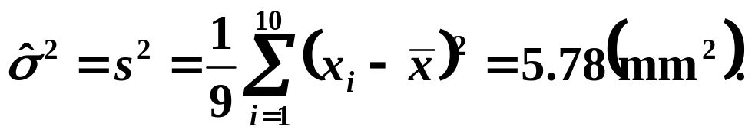
例1 测得自动车床加工的10个零件的尺寸与规定尺寸的偏差
(mm)如下：+2，+1，-2，+3，+2，+4，-2，+5，+3，+4，
求零件尺寸偏差总体的均值及方差的无偏估计值.
解：

Slide 6
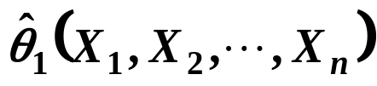
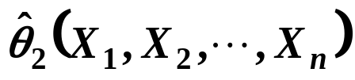



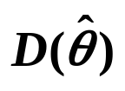



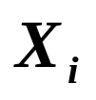
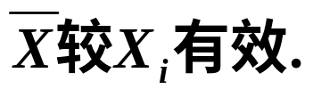




二、有效性
问题
方法
定义
设
及
都是θ的无偏估
计量，
如果
则称 较 有效。
如果对于给定的n，
的值最小，则称 是 的有效估计值。
例：
及 都是μ的无偏估计量，但是

Slide 7

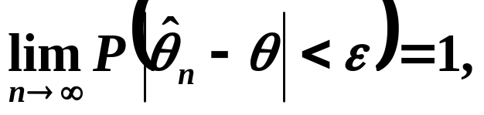
三、一致性（相合性）
要求
当样本容量 n 无限增大时，估计量能在某种意义下充
分接近被估计的参数。
定义
如果当n→∞时， 按概率收敛θ，
即对任何正数ε，
有
则称 是θ的一致估计值。
一致性估计量仅在样本容量 n 足够大时,才显示其优越性

Slide 8
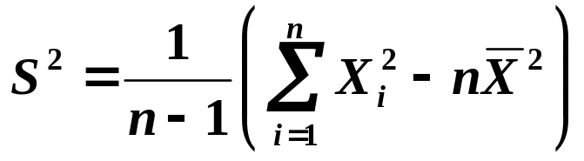
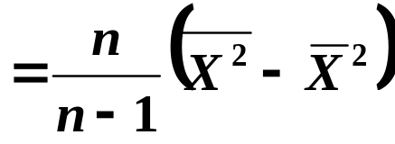
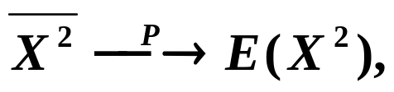
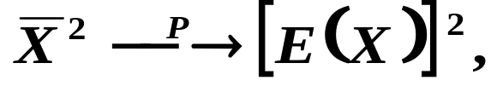

结论1
样本均值 是总体均值μ的一致估计值。
（大数定理）
结论2
样本方差 是总体方差 的一致估计值.
证
∵当 n→∞时，

Slide 9


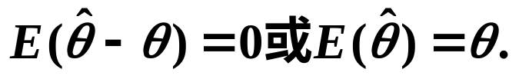


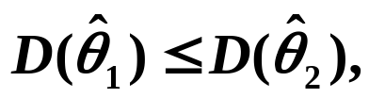



四、小结
•无偏性
的无偏估计量 :
•有效性
较 有效：
•一致性（相合性）
是θ的一致估计量：
当n→∞时， 按概率收敛于θ。
结论1
样本均值 是总体均值μ的无偏估计量、一致估计量.
结论2
样本方差 是总体方差 的无偏估计量、一致估计量.

